Slide 1
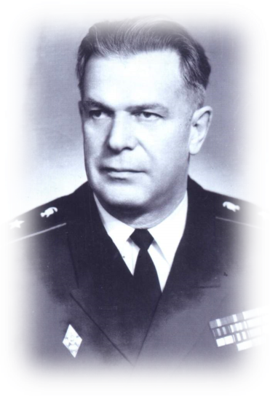
Всеукраїнський конкурс юних дослідників «МАН-Юніор Дослідник»
“Тримаю серце на долонях –
рятую від біди життя…”
(Про військового лікаря Сененка О.М. –
випускника Роменської СЗОШ №2
ім. акад. А.Ф. Йоффе)
Роботу виконала:
Штирбу Катерина,
учениця 10 класу Роменської СЗОШ №2 ім. акад. А.Ф.Йоффе,
слухачка наукової секції історії України
Роменської міської МАН
Наукові керівники:
Шульга Юлія Геннадіївна, керівник секції історії України Роменської міської МАН,
Рябченко Наталія Олександрівна, вчитель історії Роменської СЗОШ №2
2017 рік

Slide 2
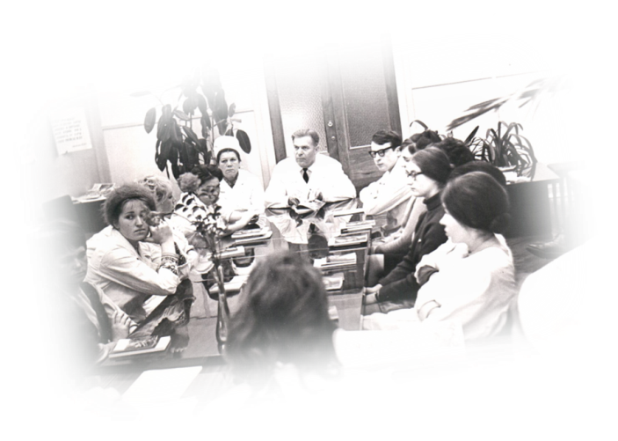
Актуальність:
Актуальність обраної теми зумовлена
особливою соціальною важливістю громадської та волонтерської
діяльністю лікарів у наш час.
У сучасній кризовій соціально-економічній ситуації в Україні
виникає потреба саме в таких людях,
як Олександр Миколайович Сененко.
Людина, яка врятувала сотні людських життів.

Slide 3
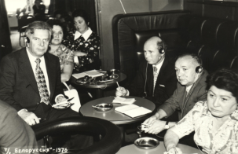
Мета та завдання дослідження:
описати та дослідити відомі та маловідомі сторінки з біографії відомого лікаря-хірурга; визначити його вклад в медицину.
Об’єкт та предмет дослідження:
Обєкт дослідження – лікар-кардіолог, професор О.М.Сененко.
Предмет дослідження: внесок Олександра Миколайовича Сененко в медичну науку.
Наукова новизна:
вперше використано архівні матеріали (спогади, щоденники) шкільного музею Роменської СЗОШ №2 про життя та діяльність видатного лікаря, вченого О.М. Сененка
Результати дослідження:
у ході науково-дослідницької роботи досліджено героїчні вчинки О.М. Сененка, виявлено цікаві факти його біографії.

Slide 4
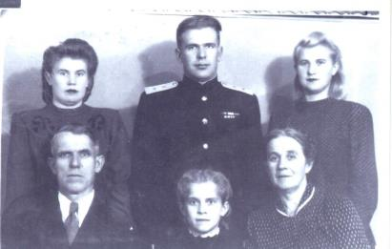
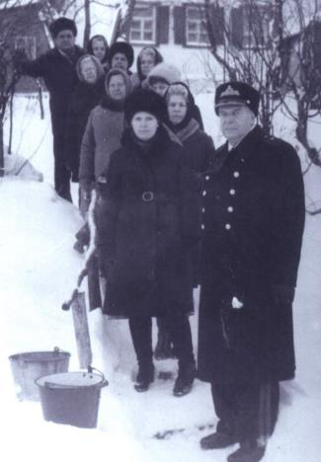
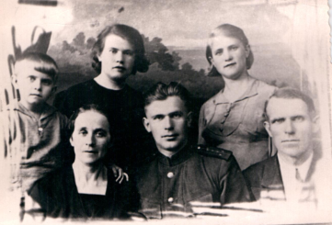
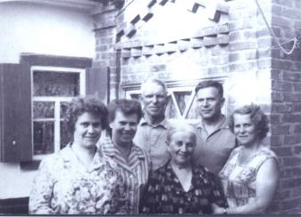
Родина Олександра Сененка

Slide 5
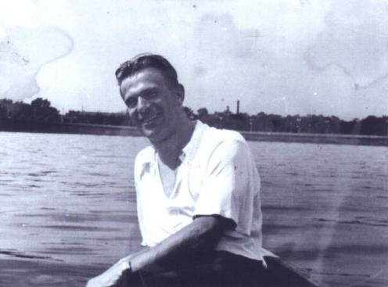
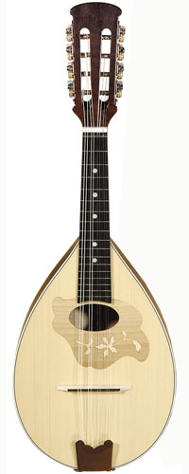
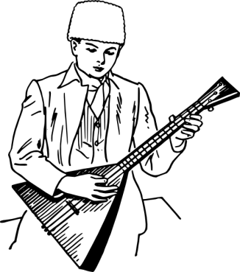
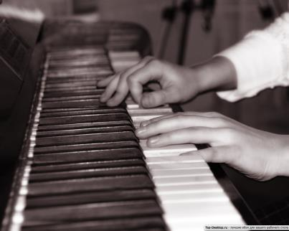
Хист до музики
«Як заграють разом – батько на балалайці, а Шура – на мандоліні. Який же це був чудовий дует!» - згадує сестра Меланія Миколаївна.

Slide 6
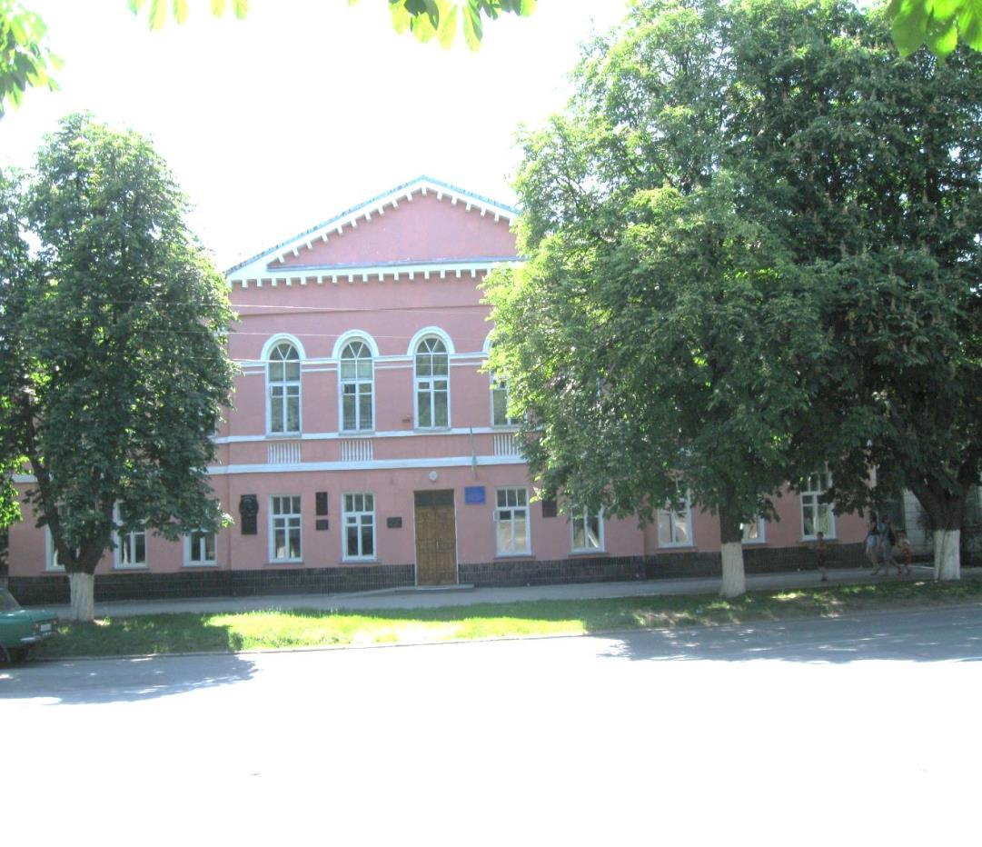
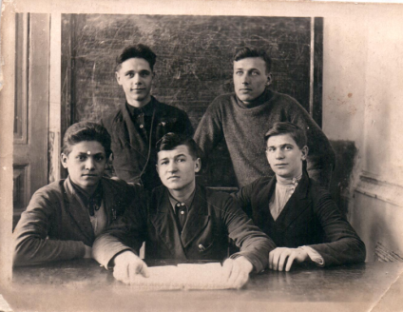
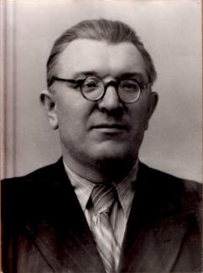
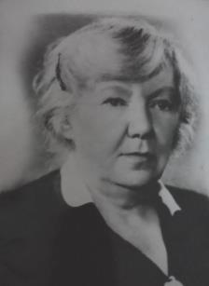
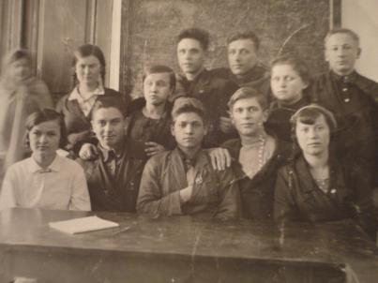
Навчання у Роменській середній школі №2
Курінський
Борис Тимофійович
Омельченко
Неоніла Іванівна
Олександр Сененко
зі своїми однокласниками

Slide 7
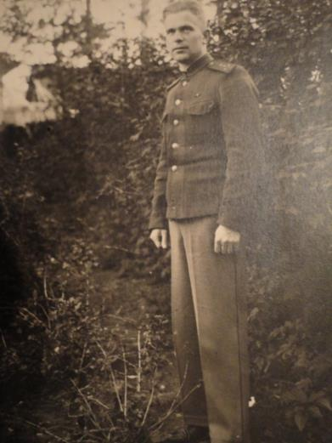
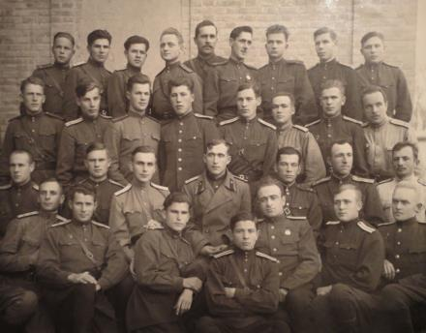
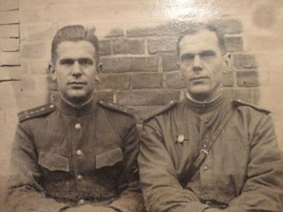
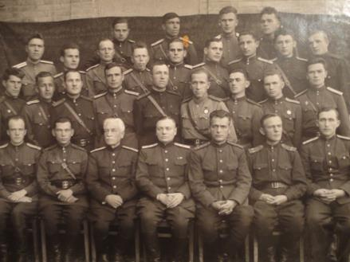
Військово-медична академія
ім. С.М.Кірова
Київський авіаційний інститут

Slide 8
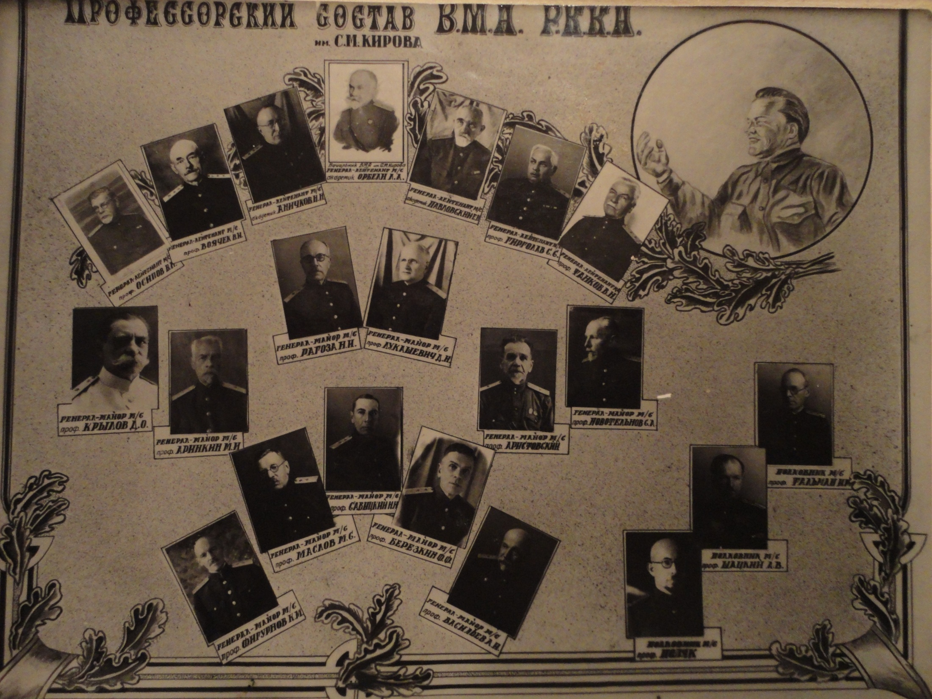
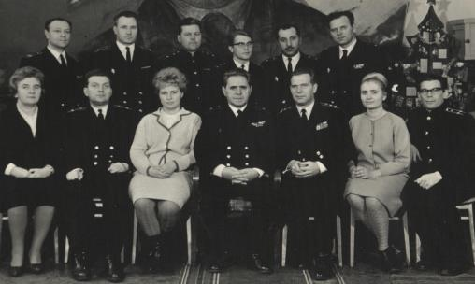
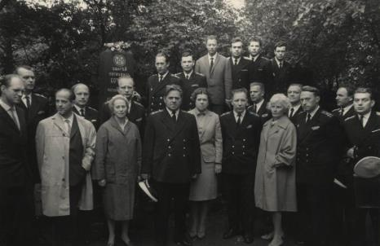
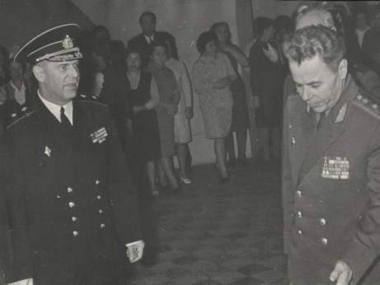
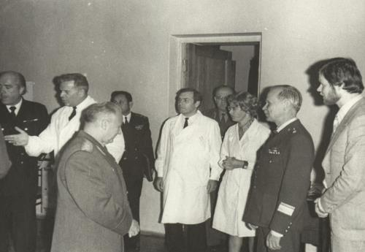

Slide 9
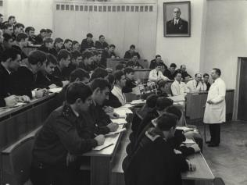
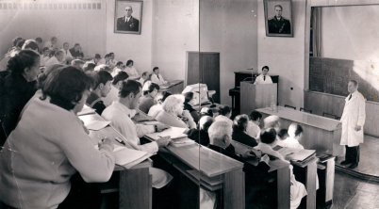
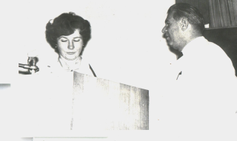
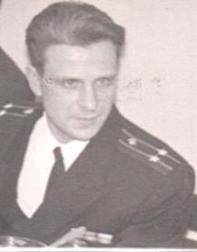
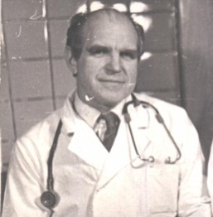
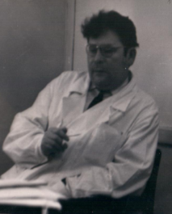
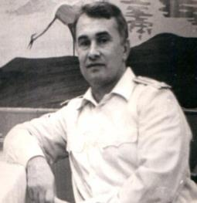
«Он всегда трепетно относился к профессии, к колективу кафедры. Допоздна оставался на работе, успевал совершать ежедневные обходы больных, проводить клинические разборы, читать лекции, работать с учениками и диссертантами, участвовать в консилиумах и конференциях. Лекции профессор Сененко читал интересно, образно, доходчиво, с яркими клиническими примерами. Проводимые им разборы больных были настоящей школой клинической мысли для врачей Ленинграда, сотрудников и служащих академии».

Slide 10
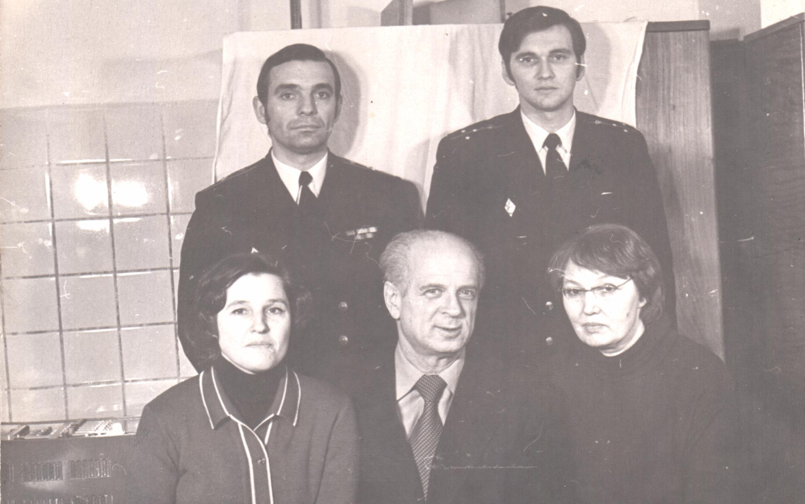
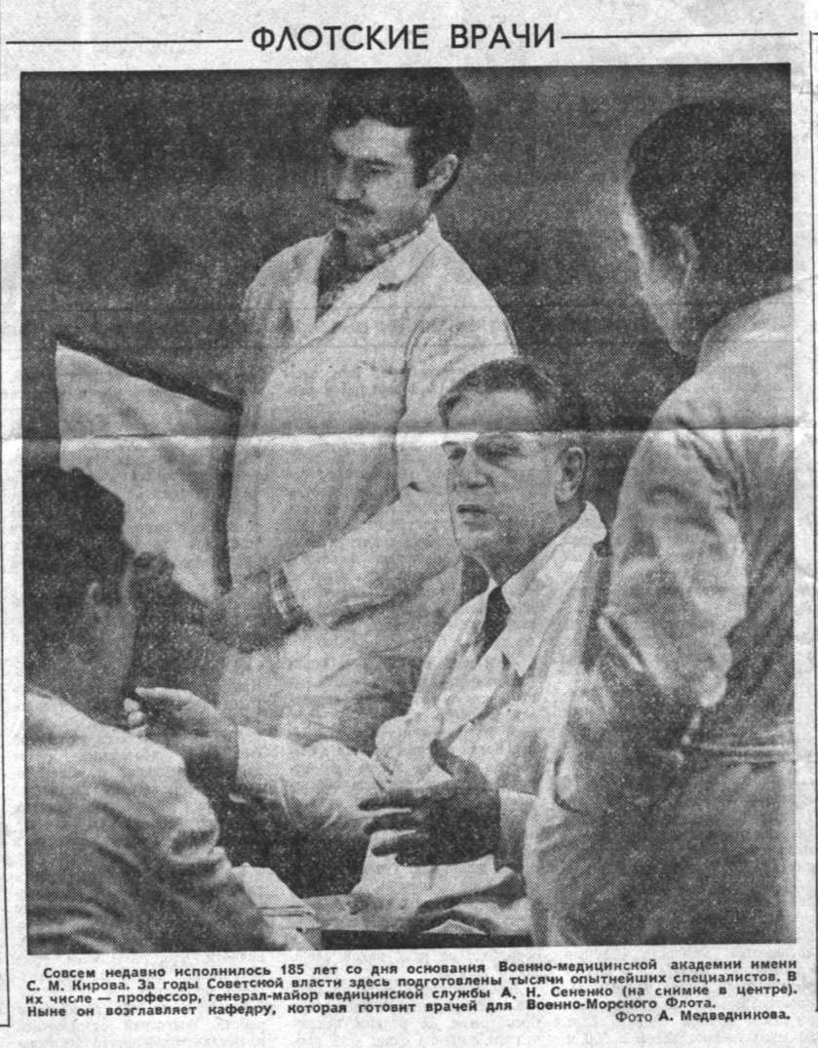
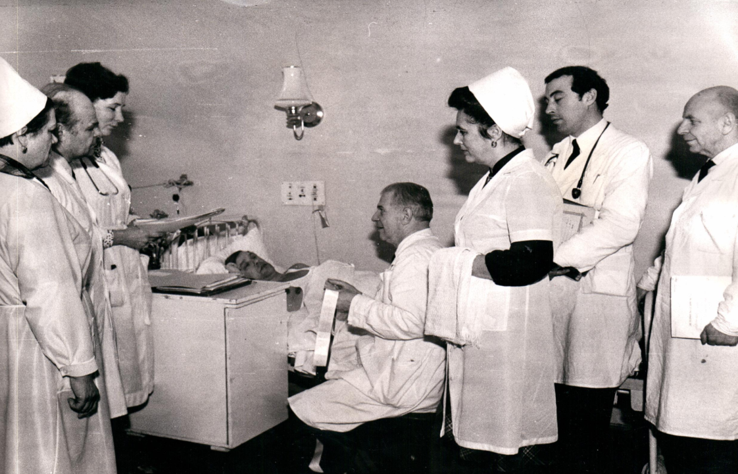
Основні напрямки
наукових інтересів
Кардіологія
Військово-професійна паталогія
Терапевтична допомога на флоті

Slide 11
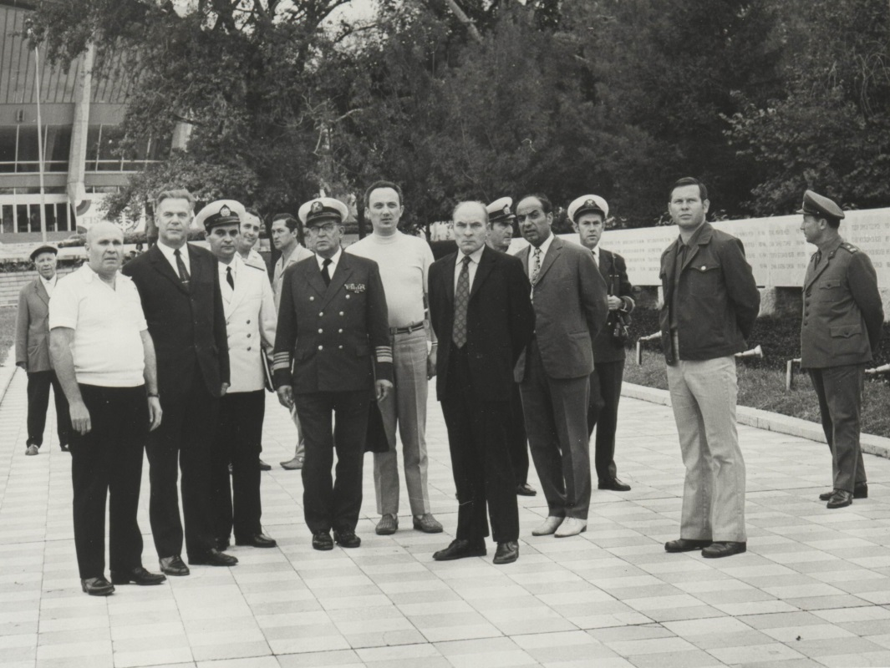
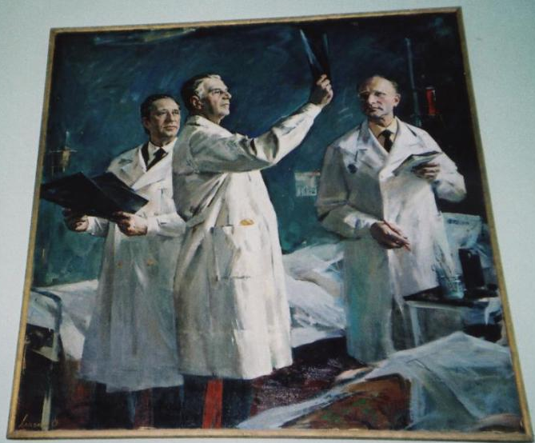
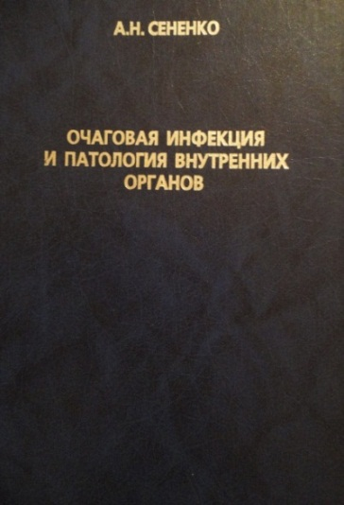
Всесвітній конгрес кардіологів
Всесвітній симпозіум з медицини

Slide 12
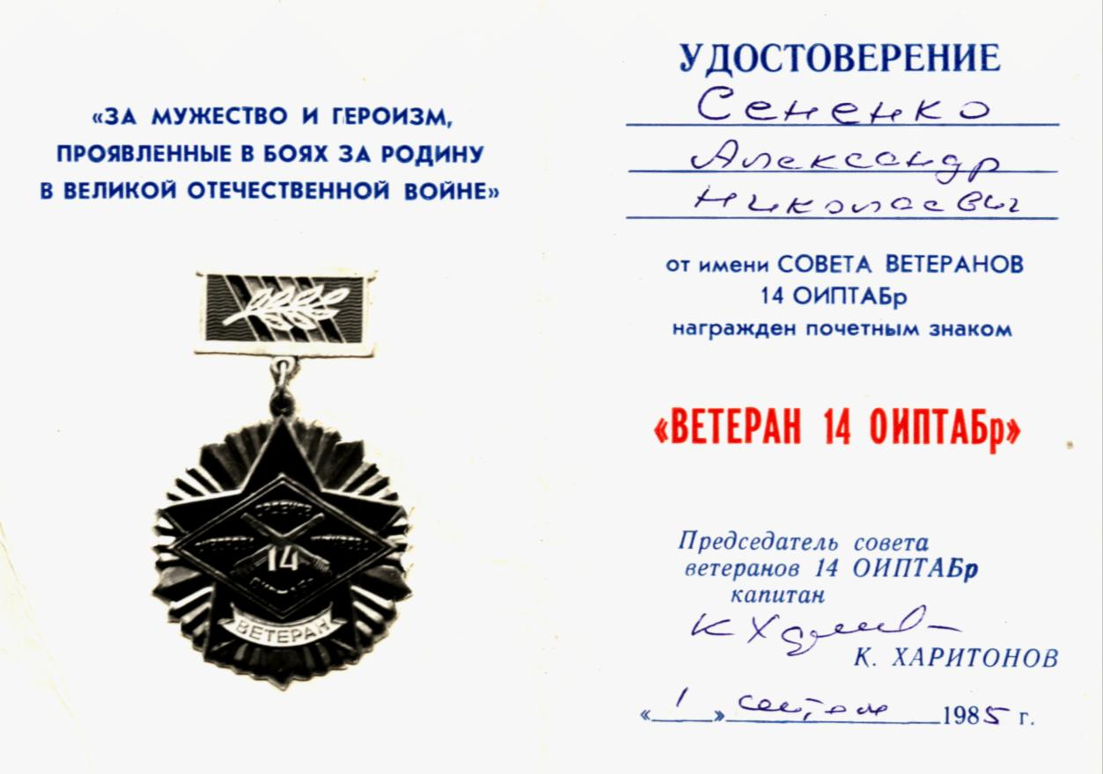
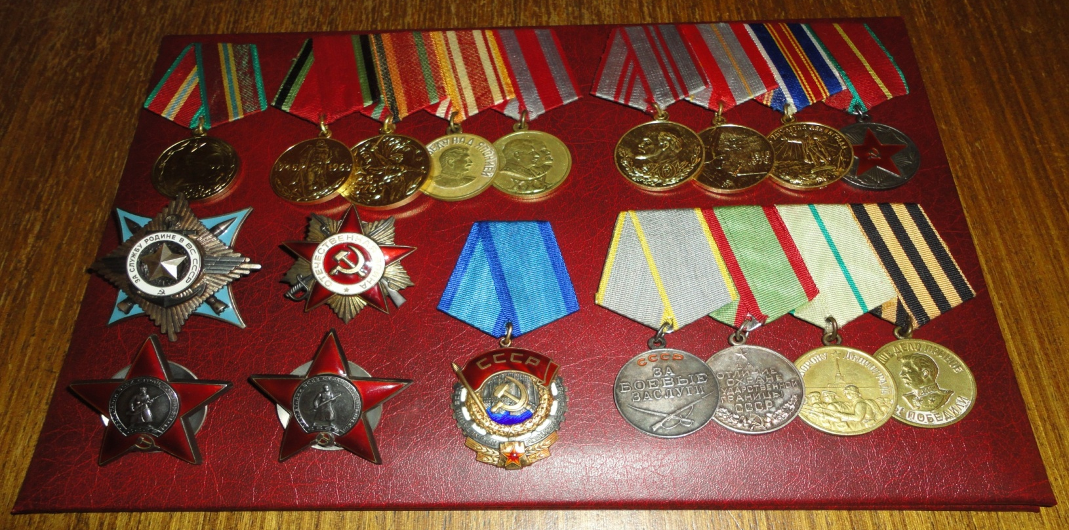
Нагороди
Олександра Миколайовича

Slide 13
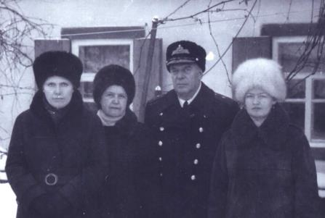
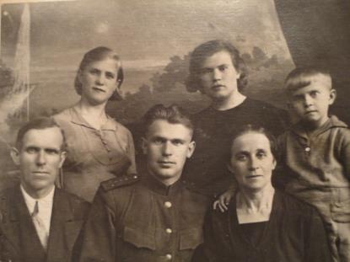
Рідна сестра згадує, що одного разу мама вислала йому в конверті 10 руб., щоб харчувався. Але протягом своєї служби в армії і далі під час війни він зберігав гроші в нагрудній кишені як пам'ять про маму. Таке було йому дороге це послання.
Племінниця Наталія Павлівна Козаченко згадує: «Пам’ятаю з дитинства, що канікули проводила в дядька в Ленінграді. Він був простий у спілкуванні, спокійною, виваженою і ввічливою людиною та завжди зайнятий з ранку до вечора. До нього за допомогою зверталося багато роменців: родичів, друзів, знайомих. І жодній людині він не відмовив, усім допомагав. Писав багато наукових робіт, мав унікальну пам'ять, енциклопедичні знання. А ще часто розмовляв українською мовою та завжди любив своє місто Ромни».
До речі, родичі згадують курйозний випадок, що трапивсь у 70-ті роки. Коли генерал-майор Сененко О.М. прийшов до нашої школи, ішли уроки, учителів в учительській не було, тільки техпрацівниця в коридорі мила підлогу. Як скромна людина, Олександр Миколайович не назвав себе, тихенько пішов із закладу. А жінка всім оголосила: «Тут по школі ходив якийсь пожежник!».

Slide 14
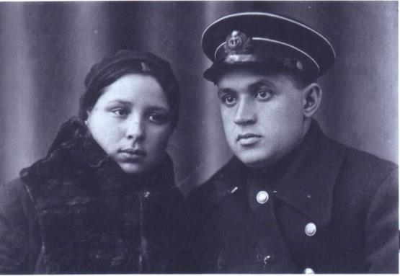
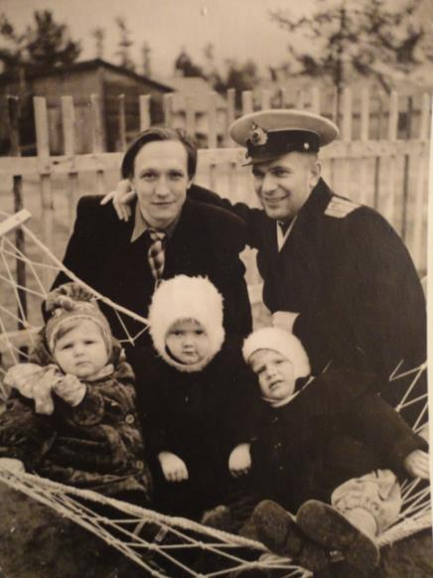
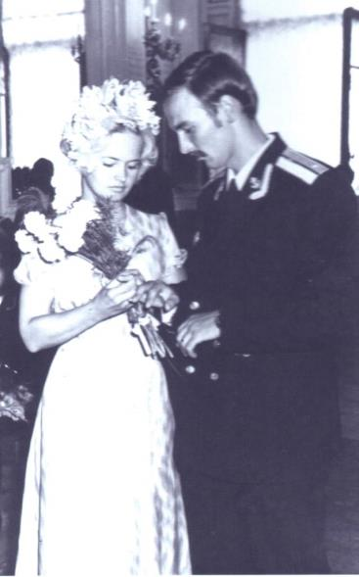
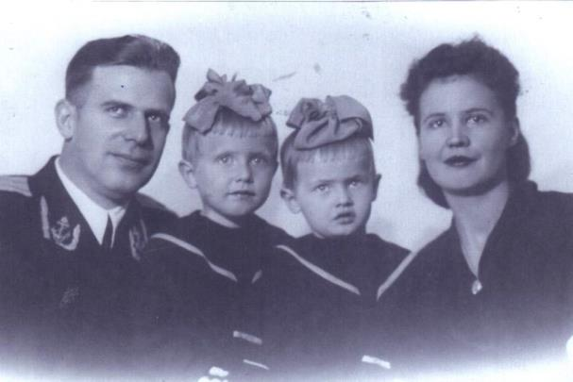

Slide 15
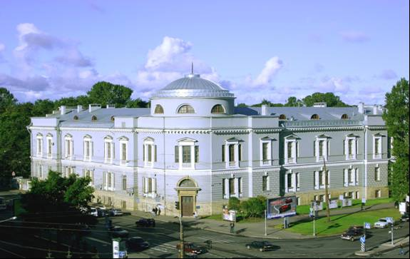
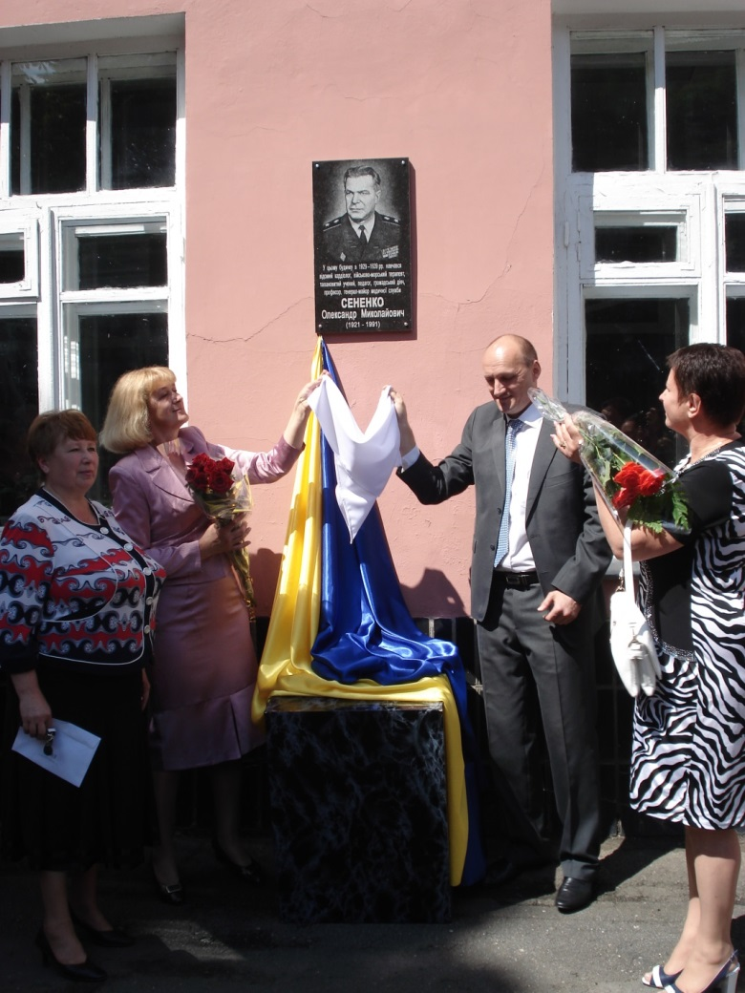
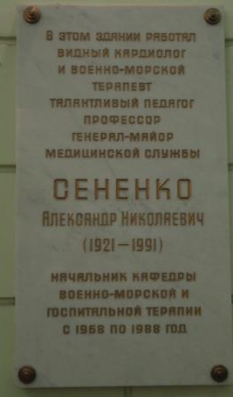
«Он запомнился всем добрым и отзывчивым коллегой, товарищем, другом, оставался в коллективе источником профессионального и жизненного опыта, символом стабильности». Саме так і називається стаття про нього, що вийшла в газеті «Військовий лікар»: «Был генералом мудрости и душевной щедрости».

Slide 16
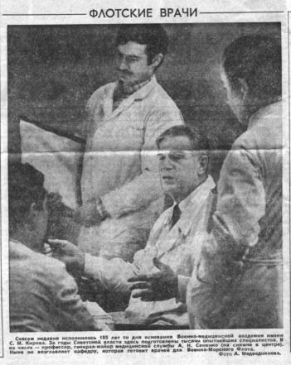
ДЯКУЮ ЗА УВАГУ!

